Slide 1

Voorlichtingsbijeenkomst De Apollo voor VMBO-T en HAVO
donderdag 16 oktober 2025

Slide 2

Welkom
Peter Nass – teamleider bovenbouw
Thekla Streefkerk – leerlingadministratie
Wij zijn samen De Apollo: word jij één van ons? Welkom!

Slide 3
Kleinschalig Ondersteunend Voortgezet Onderwijs KOVO
Wij zijn een reguliere vmbo-t en havo-school voor leerlingen met een extra ondersteuningsbehoefte.
Wij willen dat leerlingen met een diploma de school verlaten.
We zijn geen voortgezet speciaal onderwijs. We zijn een reguliere school met een speciaal ondersteuningsaanbod.
De extra ondersteuningsbehoefte moet aantoonbaar zijn. Bijvoorbeeld:
1) Diagnose van een kinderpsychiater( bijv. ad(h)d, ASS, angst);
2) Leerachterstanden;
3) Bijzondere omstandigheden waardoor plaatsing op regulier grootschalig onderwijs onwenselijk is (bijv. faalangst, thuissituatie etc.).
De mate en intensiteit van de ondersteuningsbehoefte bepaalt of we de leerling kunnen plaatsen.

Slide 4
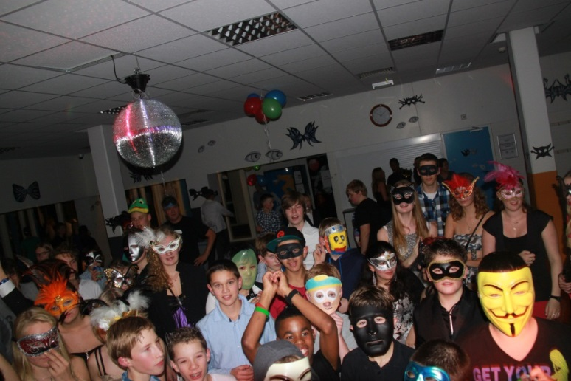
De Apollo: Missie & Visie
De Apollo biedt leerlingen die een extra ondersteuningsbehoefte hebben, de mogelijkheid zich te ontwikkelen tot zelfbewuste, zelfstandige, verantwoordelijke en mondige mensen.
Ons onderwijs heeft tot doel dat de leerlingen kunnen doorstromen naar passend vervolgonderwijs en toegerust zijn om optimaal te functioneren in de maatschappij.

Slide 5
En dat doen we...
Met onze kernwaarden: Veiligheid, Betrokkenheid, Groei en Plezier;
Door te leren in kleine klassen;
Met een eenduidige aanpak;
Met een positieve en voorspelbare benadering;
Met zicht op de ontwikkeling van de leerling - op didactisch- en pedagogisch gebied;
Door ook sociale vaardigheden te ontwikkelen;
Door ondersteuning in de klas te bieden;
Door samen te werken met ouders/verzorgers - ouderparticipatie.
Met trots! www.deapollo.nl

Slide 6
Ons onderwijs
Kenmerken VMBO-T
Kenmerken HAVO
2-jarige onderbouw
2-jarige bovenbouw
Maximaal 16 leerlingen in klas 1
Maximaal 18 leerlingen in klas 2,3,4
3-jarige onderbouw
2-jarige bovenbouw
Maximaal 16 leerlingen in klas 1
Maximaal 18 leerlingen in klas 2,3,4,5
Plaatsing op basis van dossieranalyse
De Apollo heeft in totaal plaats voor 320 leerlingen; we maken vier brugklassen van 16 leerlingen = 64 plekken voor nieuwe brugklassers!

Slide 7
Toelatingscriteria
Criterium 1:
Leerling dient de cognitieve capaciteiten te hebben voor
VMBO-T
HAVO
Criterium 2:
Leerling heeft een extra ondersteuningsbehoefte op het gebied van de sociale - emotionele of didactische ontwikkeling waaraan wij kunnen voldoen. Bij ons moet een leerling verbaal te corrigeren / aan te sturen zijn.
Focus op internaliserende problematiek

Slide 8
Ons ondersteuningsteam
Mentoren (leren leven - leren kiezen - leren leren)
Begeleiders passend onderwijs BPO
Schoolaanwezigheidscoördinator
Pedagogisch medewerkers
Bouwcoördinatoren: onderbouw en bovenbouw
Ondersteuningscoördinator/orthopedagoog
Jeugdarts, jeugdverpleegkundige en ouder-kindadviseur (OKT)
Specialistische Jeugdhulpverlening: Fibbe

Slide 9

Onze ondersteuning
Didactische ontwikkeling:
Didactische instructie op maat
Ondersteuningslessen
Ontwikkeling van schoolse vaardigheden:
Mentorles
Training vanuit de Begeleiders Passend Onderwijs
Sociale- en emotionele ontwikkeling:
Training vanuit de BPO
Trainingen vanuit Fibbe
Individuele gesprekken
Mentorles
Individuele begeleiding vanuit Fibbe of OKT

Slide 10
Aanmeldprocedure voor schooljaar 2026-2027
Vanaf week 45 (3 nov '25): basisschool voert gesprekken met ouders en leerlingen met advies KOVO. Ouders en leerlingen starten met oriënteren.
Week 46: ScholenArena 21 en 22 november 2025 in Passenger Terminal Amsterdam.
Week 45 t/m week 7: Oriëntatiefase KOVO.
8 dec 2025: informatieavond op De Apollo voor ouders/verzorgers en professionals: van 17:00-18:00 uur
Open huis De Apollo op donderdag 11 december 2025 en dinsdag 13 januari 2026 voor leerlingen en ouders: van 16:30-19:00 uur
2 feb 2026 invoeren basisschooladvies KOVO

Slide 11
Aanmeldprocedure voor schooljaar 2026-2027 - vervolg
Uiterlijk week 7 (vrijdag 14 februari): basisschool zet leerlingen op de oriëntatielijst. Leerlingen en ouders krijgen intakegesprek op De Apollo
Uiterlijk week 12 (dinsdag 17 maart): mededelen of een leerling plaatsbaar is
Week 13/14: centrale aanmeldperiode
Week 14: 1 april doen KOVO's interne loting als er over-aanmelding is
Week 15: donderdag 9 april 2026: bekendmaking definitieve plaatsing
Bij vragen: raadpleeg de IB-er!

Slide 12
Tijdpad aanmelding: zie websites: www.deapollo.nl en www.elkadam.info
Intakegesprek op De Apollo:
Tussen 13 februari en 17 maart 2026 (en misschien al eerder ook) worden uw kind en u uitgenodigd voor een intakegesprek. Dit gebeurt nadat alle informatie over uw kind is aangeleverd door basisschool en het dossier compleet is.
Officiële uitslag loting en matching
Bekendmaking definitieve plaatsing: donderdag 9 april 2026 om 15.30 uur.

Slide 13
Intakedossier
Oki-doc
Recente testgegevens (CITO lvs en/of drempelonderzoek)
IQ gegevens :wisc V of Adit, indien aanwezig
Rapportage sociaal-emotioneel functioneren
Handelingsplan of groeidocument, indien aanwezig
Behandelrapportage of rapportage hulpverlening
Overige relevante documenten (dyslexieverklaring, diagnoseverklaring voor verlenging etc)
Overleg met basisschool indien wenselijk

Slide 14
Plaatsingsbesluit
Besluit wordt genomen door plaatsing- en adviescommissie op basis van:
Dossieronderzoek
Intakegesprek met leerling en ouders
Informatie over sociaal-emotioneel functioneren
Informatie over motivatie, werkhouding, gedrag
Extra informatie van de basisschool kan worden opgevraagd

Slide 15
Kom vooral kennismaken, kijken en ervaren!
Scholen Arena op vrijdag 21 en zaterdag 22 november - Passenger Terminal Amsterdam
Maandag 8 december: informatieavond voor ouders/verzorgers en professionals op De Apollo van 17:00 – 18:00 uur
Open Huis voor leerlingen, ouders, verzorgers op donderdag 11 december 2025 en op dinsdag 13 januari 2026: van 16:30 tot 19:00 uur
www.deapollo.nl
Wij zijn samen De Apollo. Word jij één van ons? WELKOM!

Slide 16
Vragen
?

Slide 17
Heel veel succes en plezier de komende maanden. En hopelijk tot ziens!

